Slide 1


ОСОБИСТІСНИЙ ТВОРЧИЙ РОЗВИТОК ВЧИТЕЛЯ З ОБДАРОВАНИМИ ДІТЬМИ НА УРОКАХ УКРАЇНСЬКОЇ МОВИ ТА ЛІТЕРАТУРИ.

Slide 2

У кожній людині – сонце.
Тільки дайте йому світити.
Сократ
“Здібний учень” – це такі індивідуально- психологічні особистості людини,
які сприяють успішному виконанню нею тієї чи іншої діяльності і зводять до знань, умінь та навичок,
які вона має.

Slide 3
Психологи розрізняють здібності:
Спеціальні
( здібності до окремих видів діяльності: до тих чи інших видів мистецтва, мов, математики, техніки).
Загально- розумові або інтелектуальні здібності

Slide 4
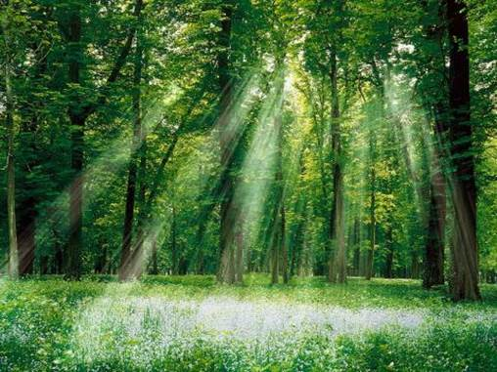

Характерні особливості
“творчості обдарованих дітей”:
дуже допитливі, активно досліджують навколишній світ;
мають великий словниковий запас,
із задоволенням читають словники або енциклопедії, вигадують нові слова, пишуть вірші;
у них чудова пам’ять;
відрізняються різноманітністю інтересів.

Slide 5
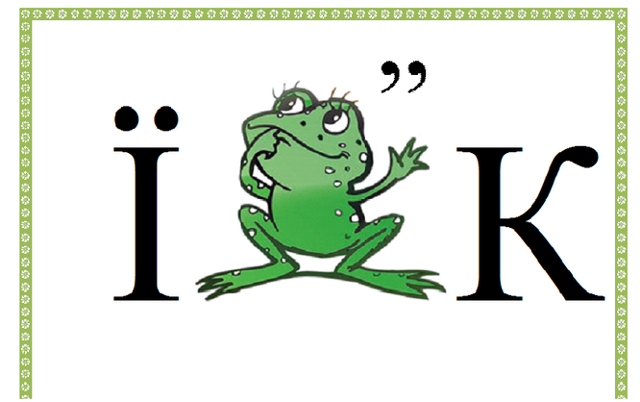

Ефективними є такі форми роботи
з учнями, як-от:
Предметні олімпіади, конкурси;
ігрові методи навчання:інтелектуальні ігри “ Ерудит”, “ Колесо фортуни”,
“ Найрозумніший”;
робота в групах ( у спілкуванні один з одним розкриваються вміння виконувати завдання разом);
творчі вправи ( розгадування ребусів, складання письмових творів-мініатюр);
інтерактивне навчання:
“ запитання – відповідь ”;
збагачуємо словниковий запас
( пояснити значення слів та дібрати синоніми);
проекти з різної тематики.

Slide 6

Обдарований ( талановитий) є той, хто має великі здібності.
Дар ( талант) – це видатні природні здібності, хист, обдарування…

Slide 7
Широкий спектр позакласної роботи на виявлення та розвиток здібностей учнів:
це підготовка й участь школярів в олімпіадах, конкурсах;
участь у гуртках( драматичних…)
участь в Інтернет- олімпіадах;
участь у науково-практичних конференціях;
участь у різних поетичних конкурсах;
дослідницька робота в МАН.

Slide 8
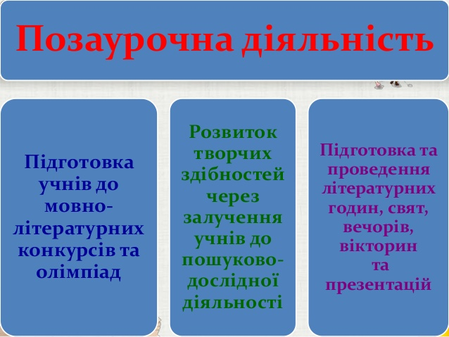

Slide 9
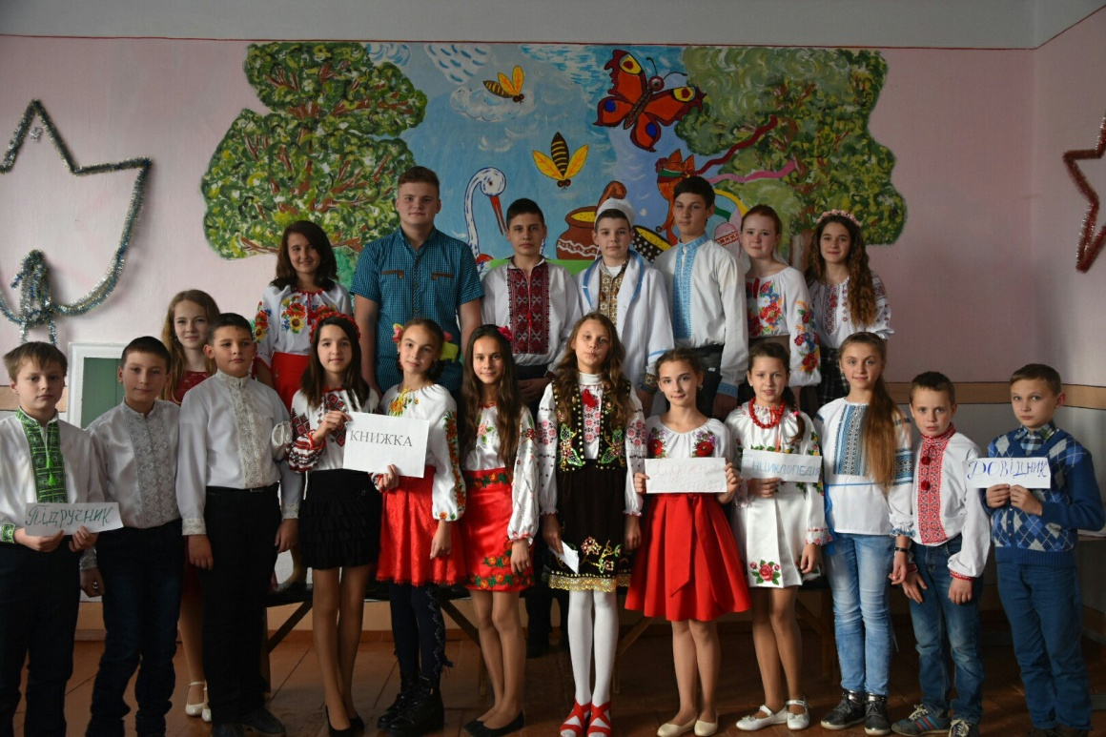
Пам'ятаймо, що кожна дитина
по – своєму неповторна. Вона приходить
у цей світ, щоб творити своє життя,
знайти себе: хтось здібний до музики, образотворчого мистецтва, художньої праці, хтось до математики, а хтось пише вірші, оповідання.
Скільки дітей - стільки творчих здібностей!

Slide 10
Сучасне суспільство потребує неординарних, творчих особистостей. Виявляючи обдарованих і здібних учнів, необхідно відстежувати й вивчати такі характерні особливості:
Інтелект
Психологічні здібності
Креативність
Досягнення, захоплення
Соціальна компетентність
Шкільне та сімейне оточення
Некогнітивні особливості характеру

Slide 11
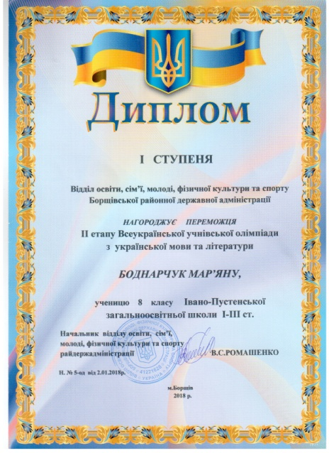
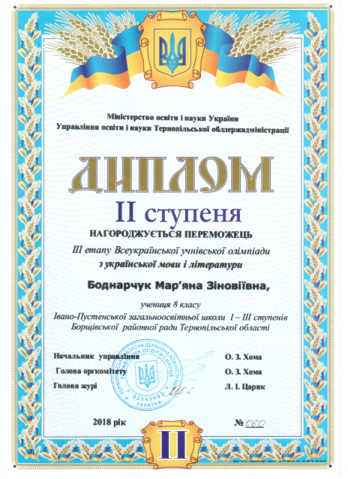
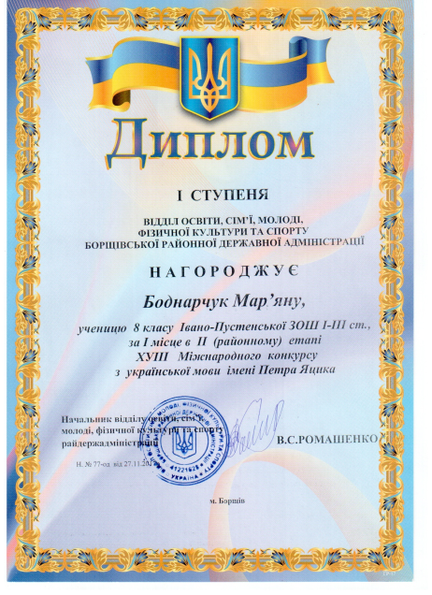
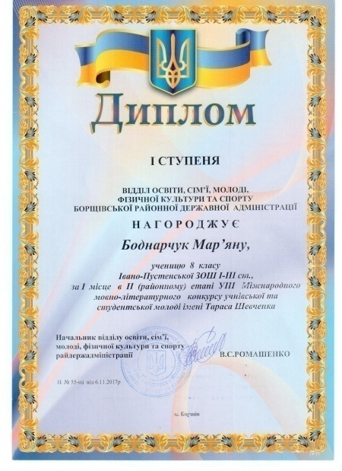
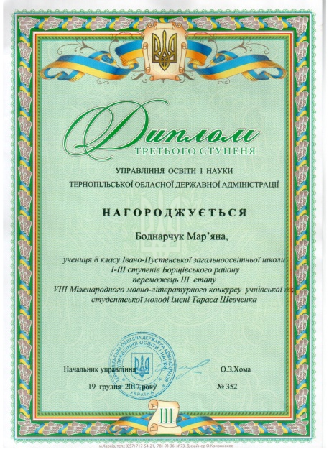
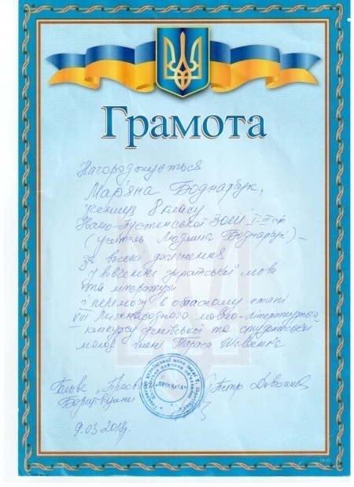
Учнівські нагороди за участь в олімпіадах, конкурсах.
2017-2018 рр.

Slide 12

В обдарованих дітей чітко виявляється потреба в дослідницькій і пошуковій активності – це одна з умов, що дозволяє учневі зануритися у творчий процес навчання і виховує в ньому жагу до знань, прагнення до відкриттів, активної розумової праці та самопізнання.

Slide 13
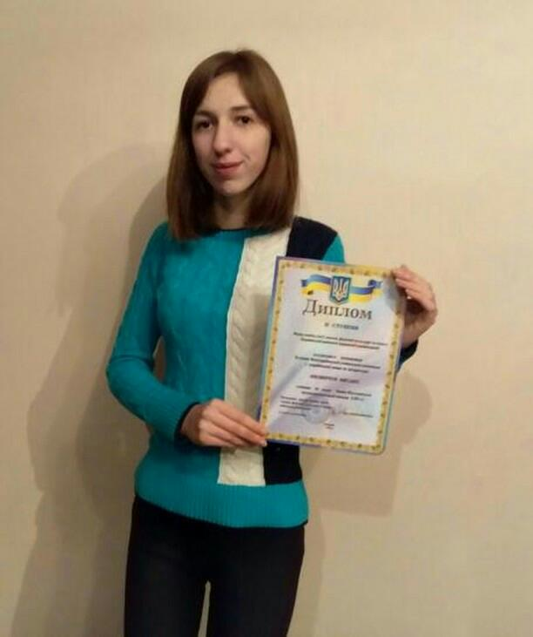
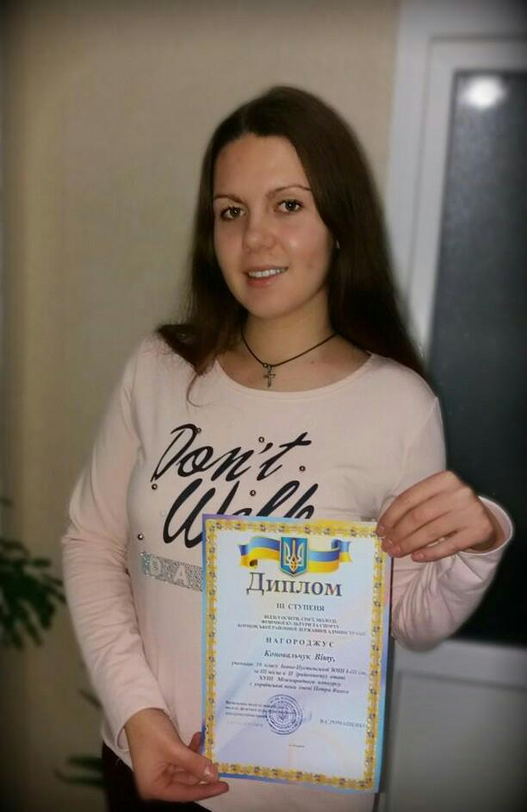
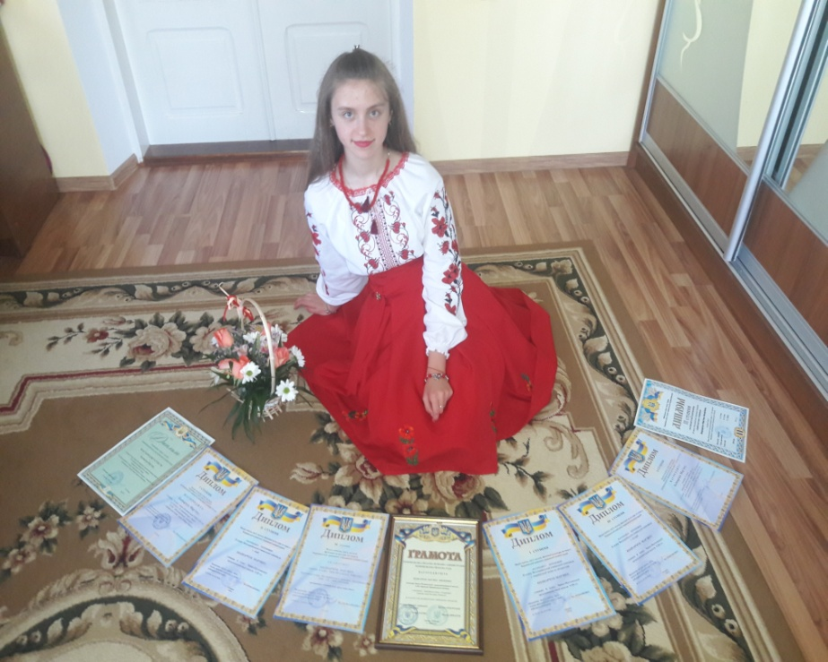
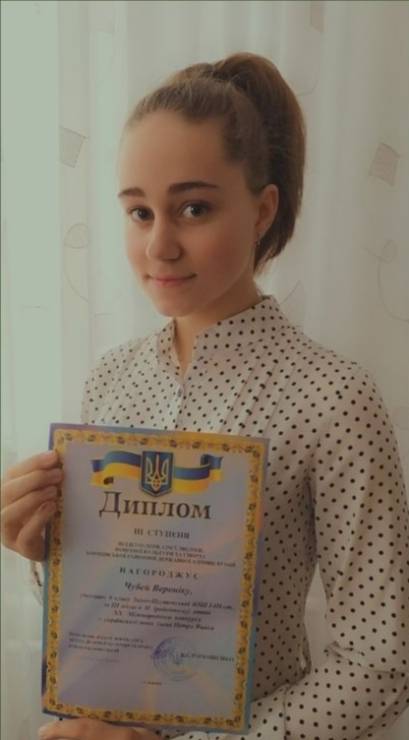
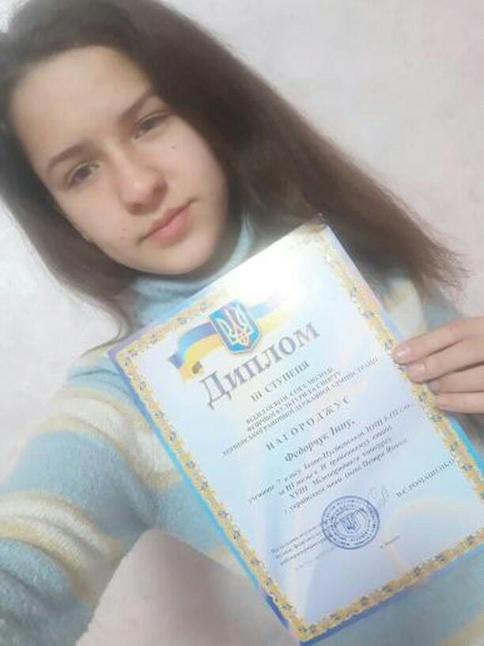
Інтелектуальні зусилля – шлях до успіху!

Slide 14
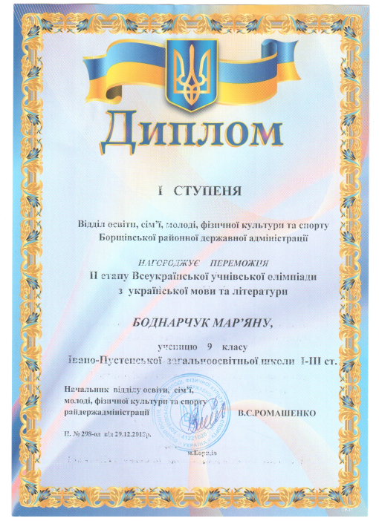
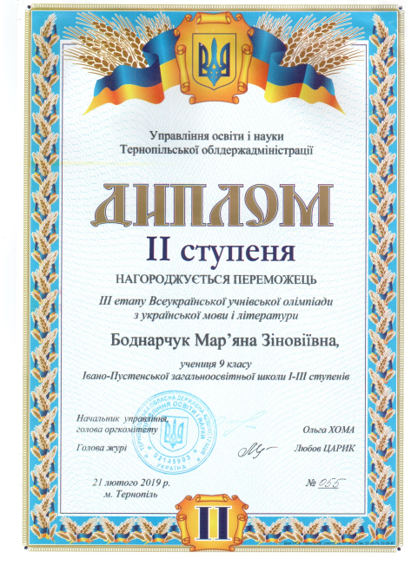
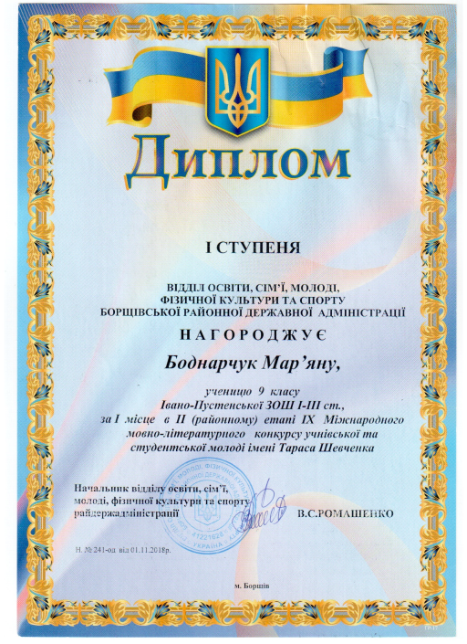

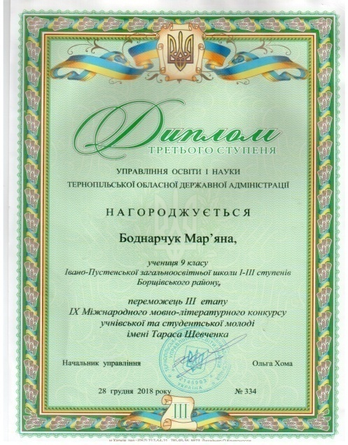
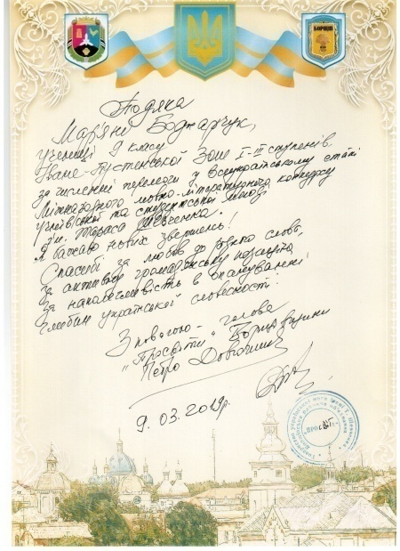
Учнівські нагороди за участь в олімпіадах, конкурсах.
2018-2019 рр.

Slide 15
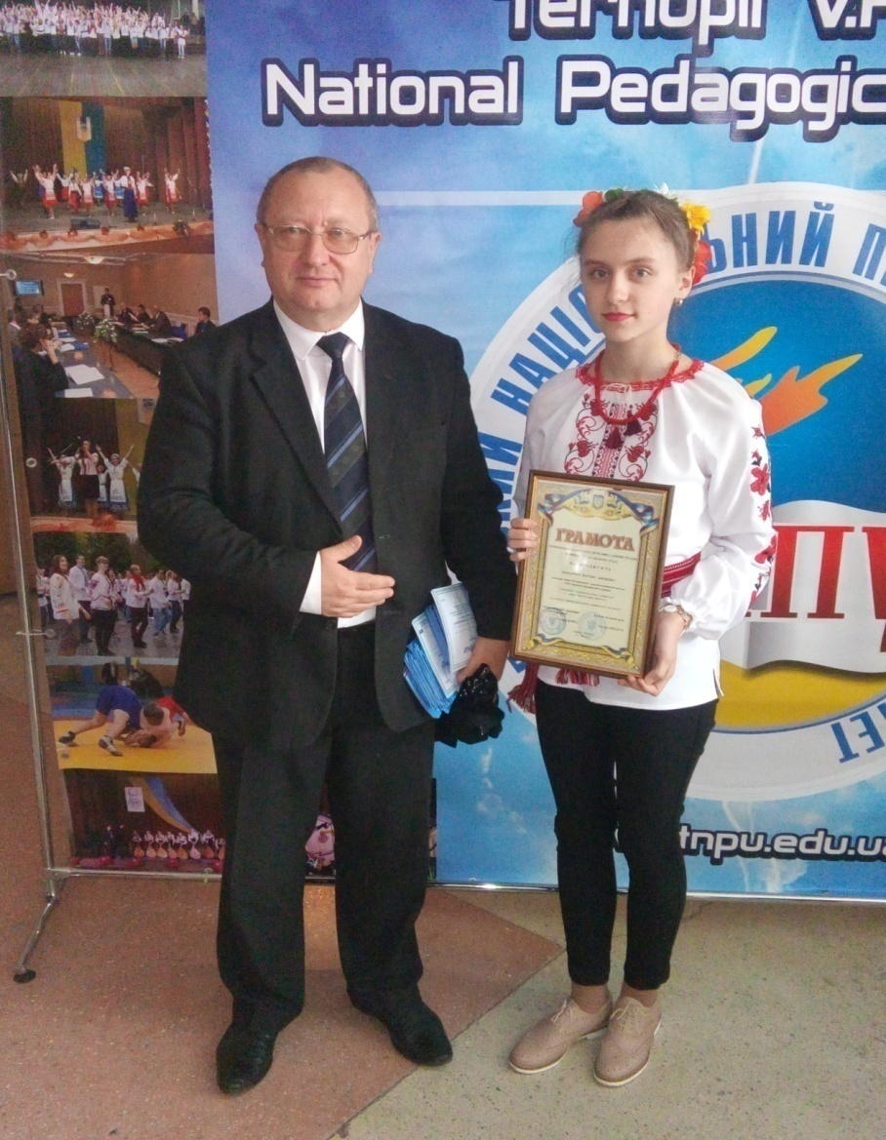
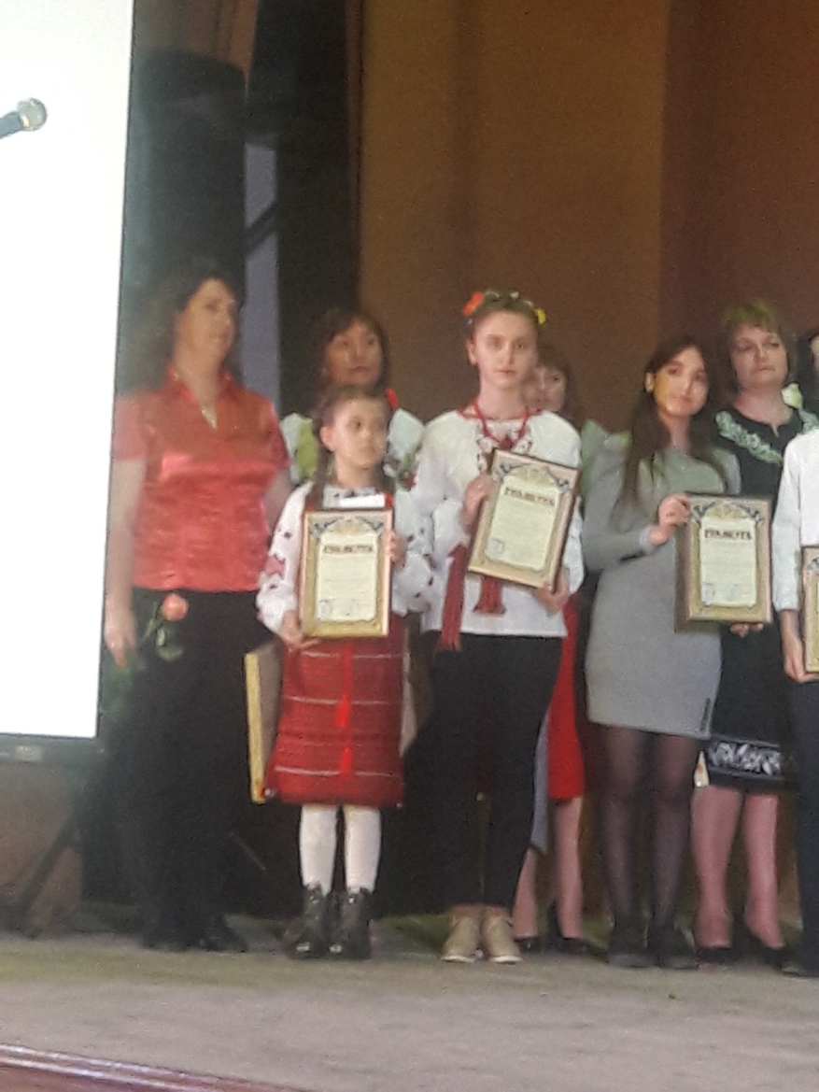
Нагородження : номінація
“ Українська мова та література”
імені Богдана Лепкого ( місто Тернопіль).

Slide 16
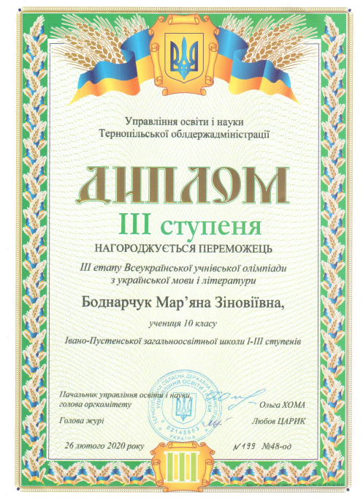
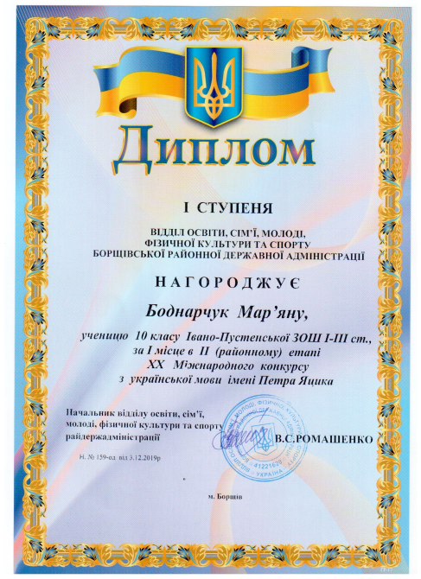
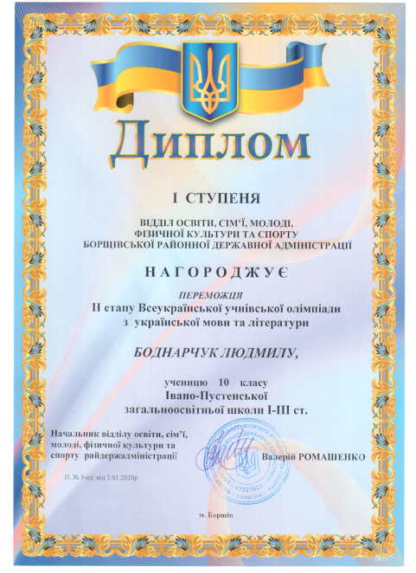
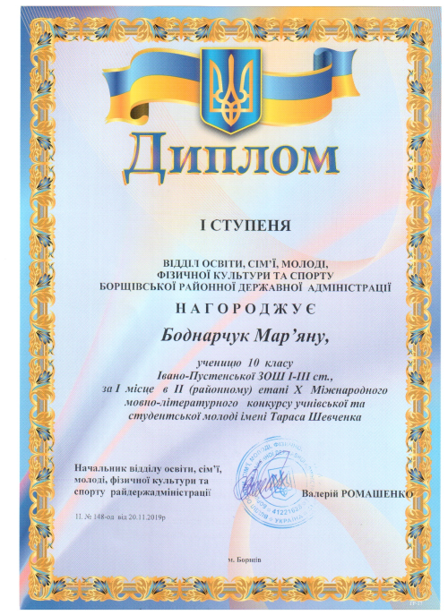
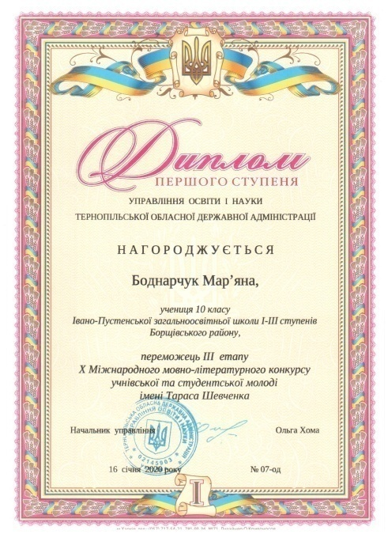
Учнівські нагороди за участь в олімпіадах, конкурсах.
2019-2020 рр.

Slide 17
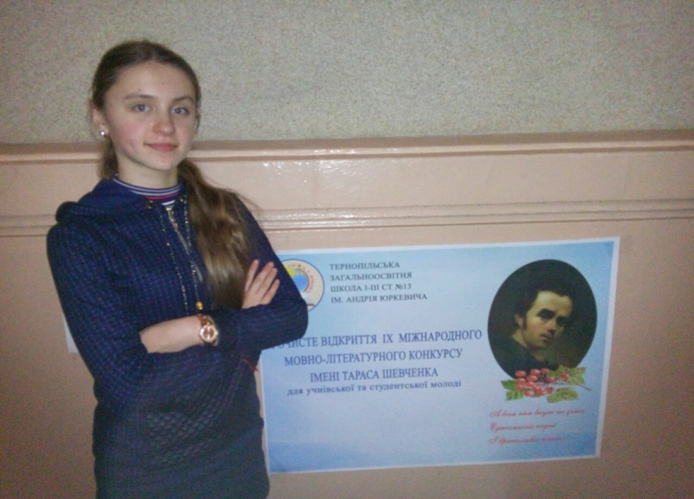
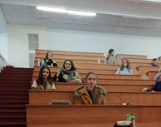
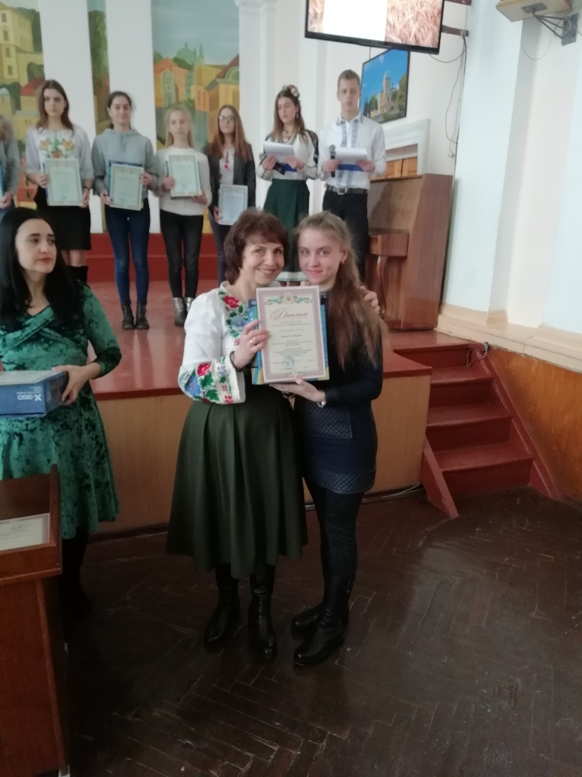
“З народженням кожної людини у світ вноситься щось нове, чого ще не було, щось первозданне й неповторне…”
Мартін Бубер

Slide 18
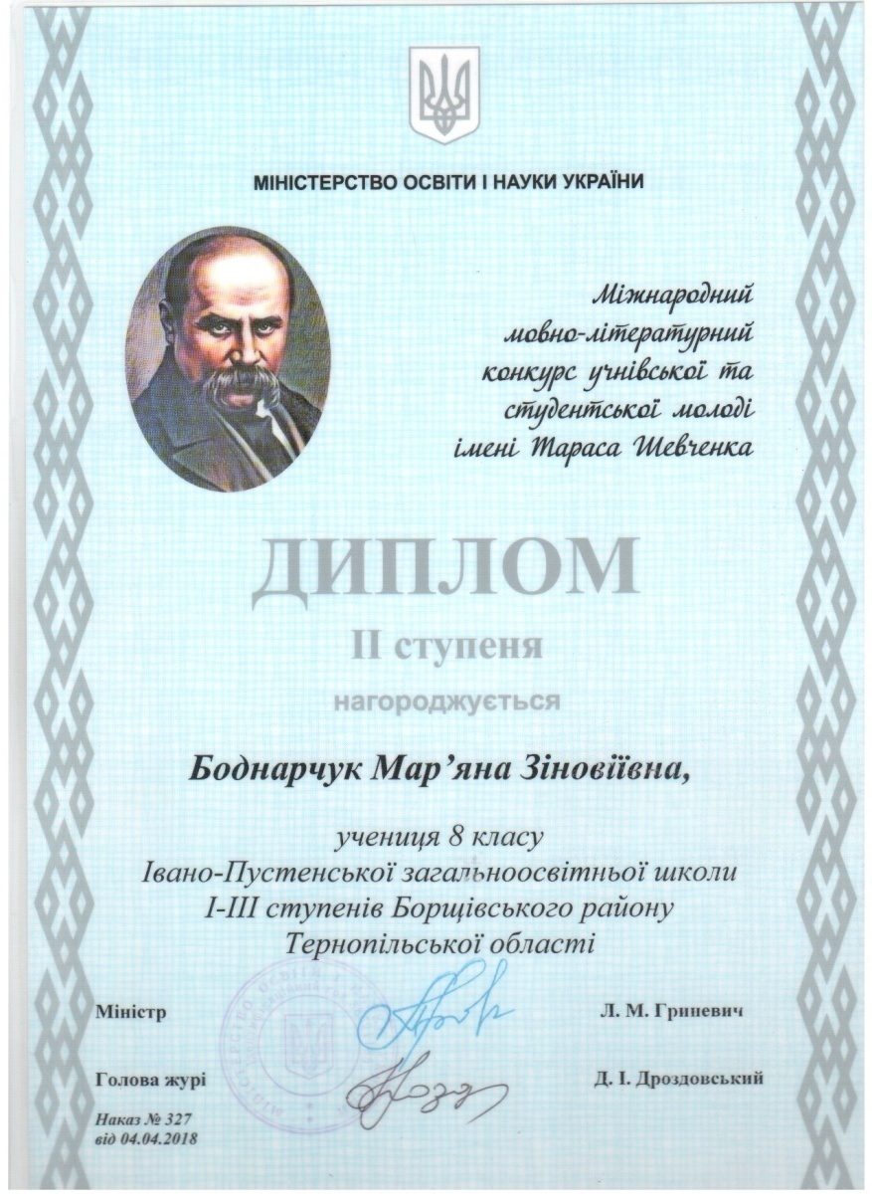
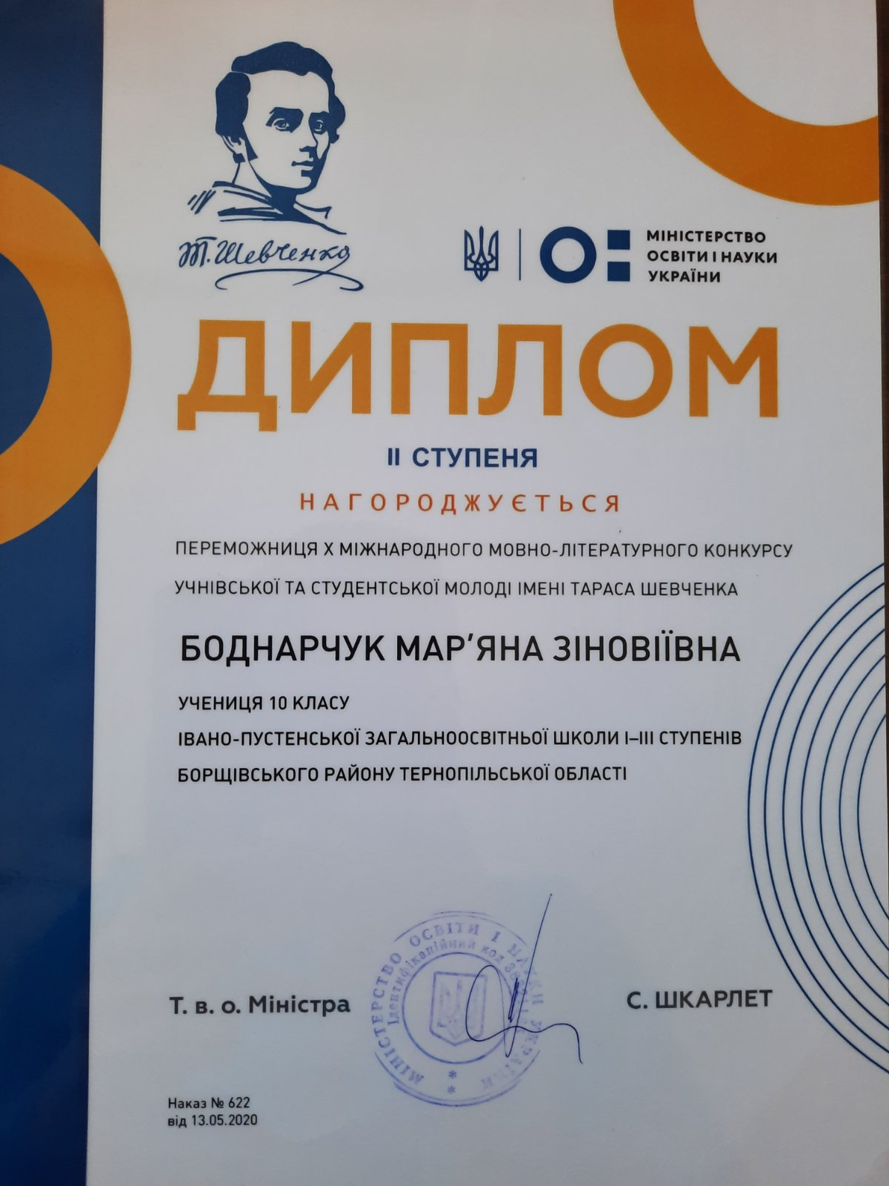
Міжнародний мовно-літературний конкурс учнівської
та студентської молоді імені Тараса Шевченка

Slide 19
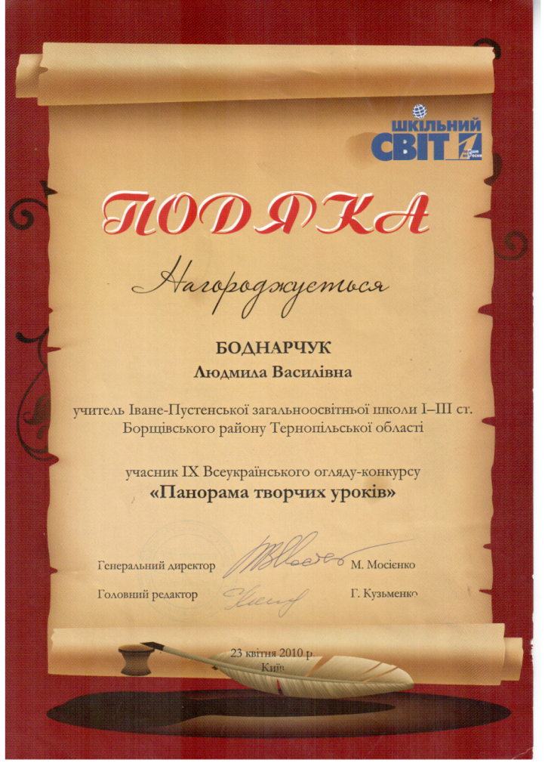
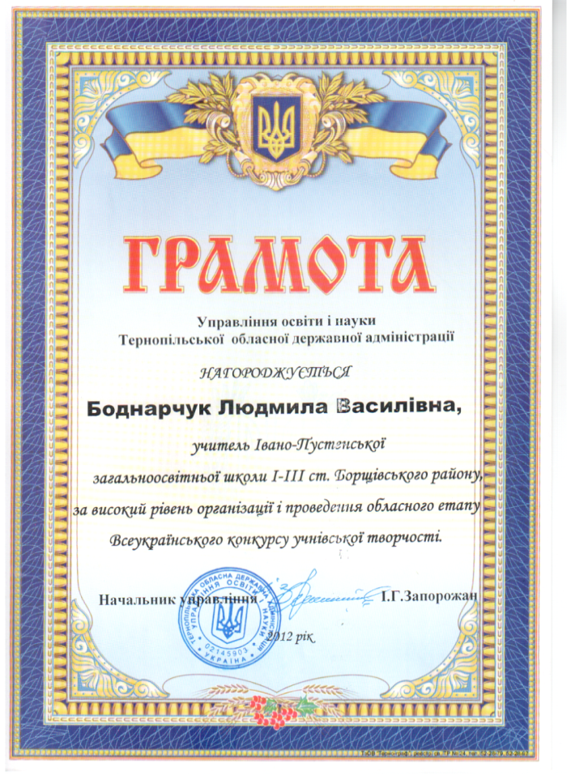
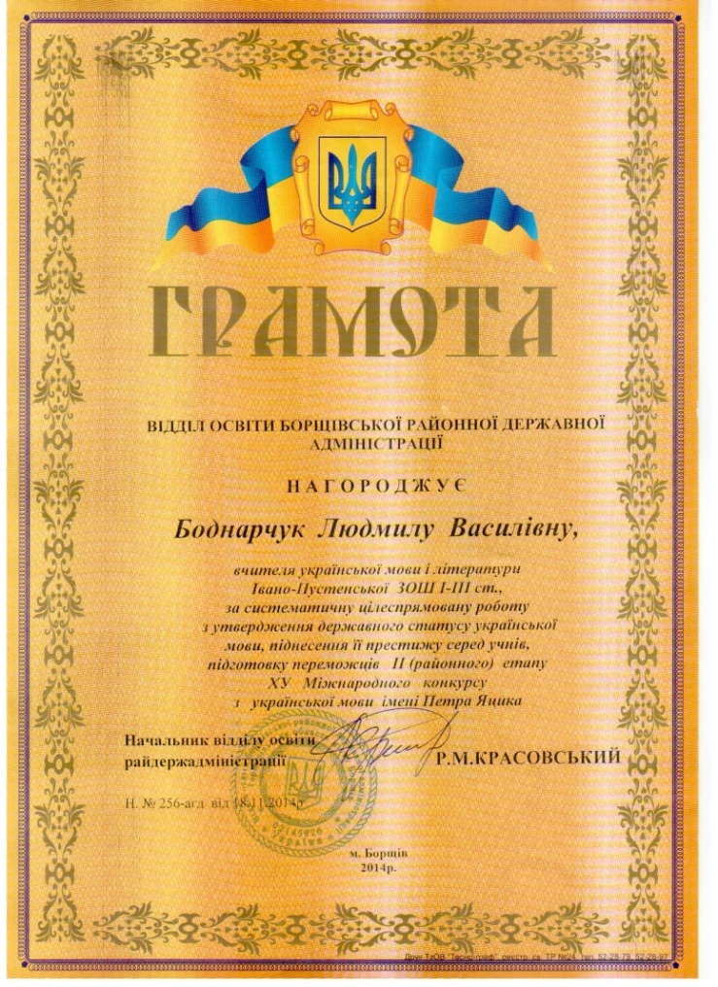
За систематичну цілеспрямовану роботу з утвердження державного статусу української мови, піднесення її престижу серед учнів, підготовку переможців (районних, обласних, міжнародних) етапів олімпіад та конкурсів нагороджено Боднарчук Людмилу Василівну.

Slide 20
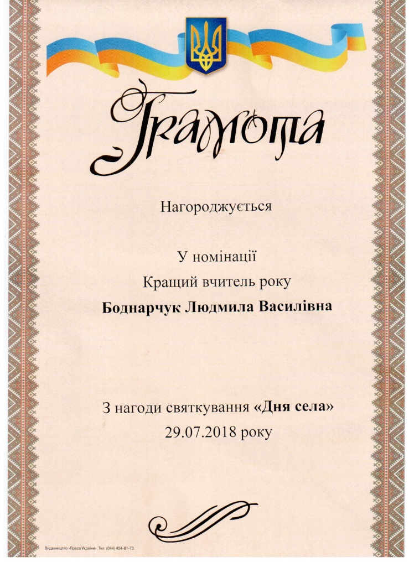
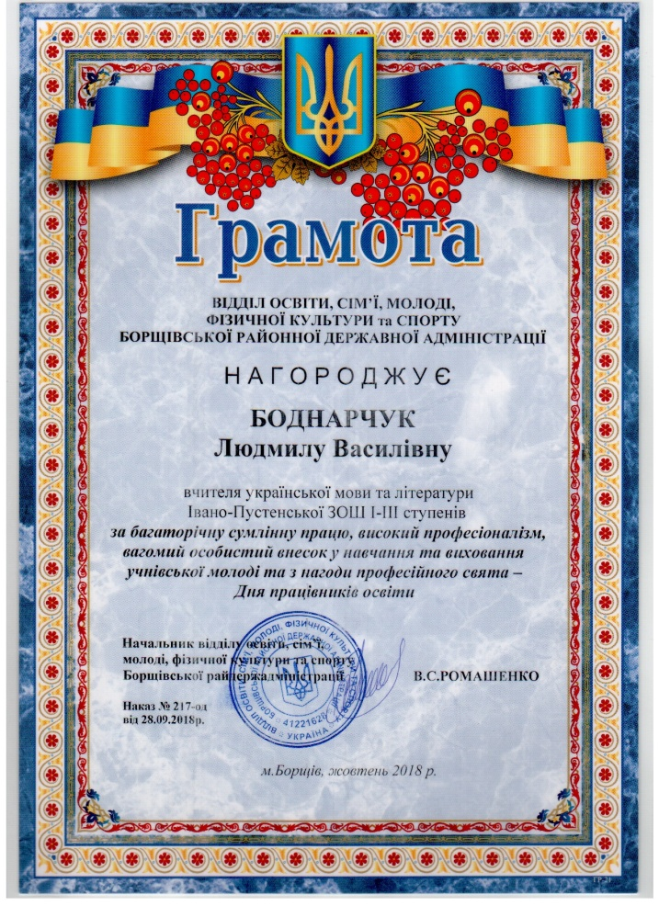
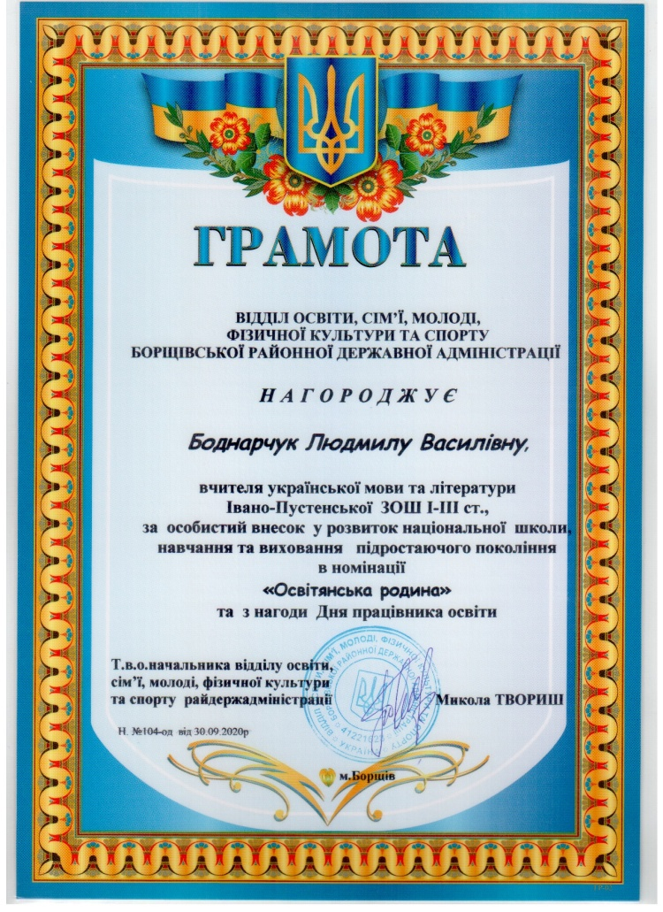

Slide 21
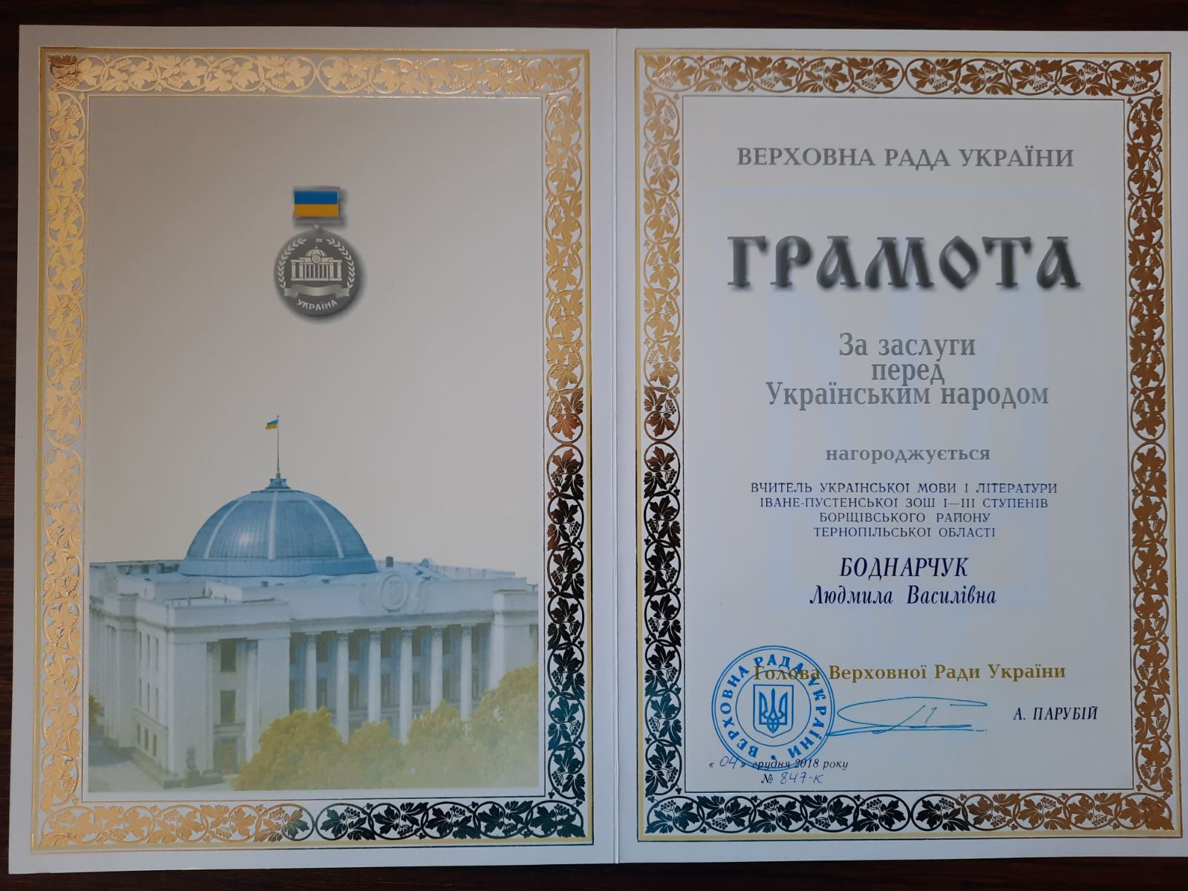
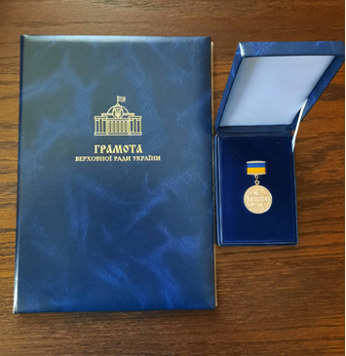
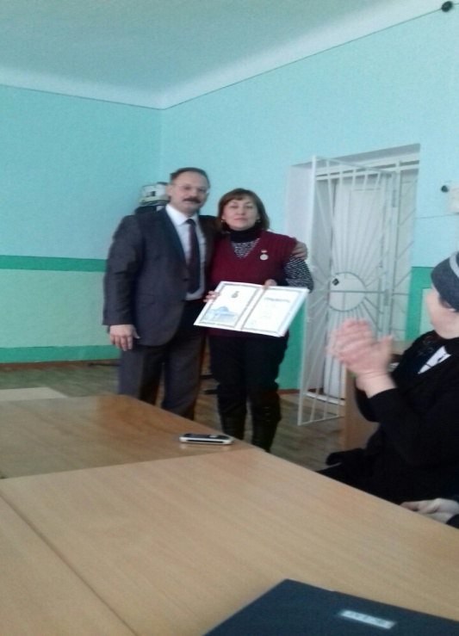
Найцінніша нагорода:
Грамота Верховної Ради України

Slide 22
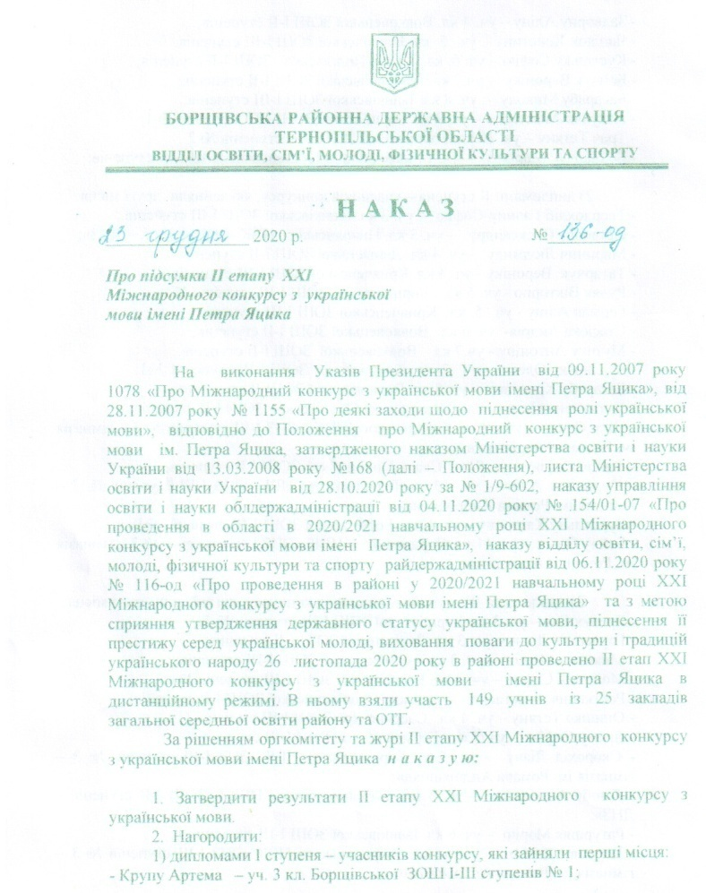
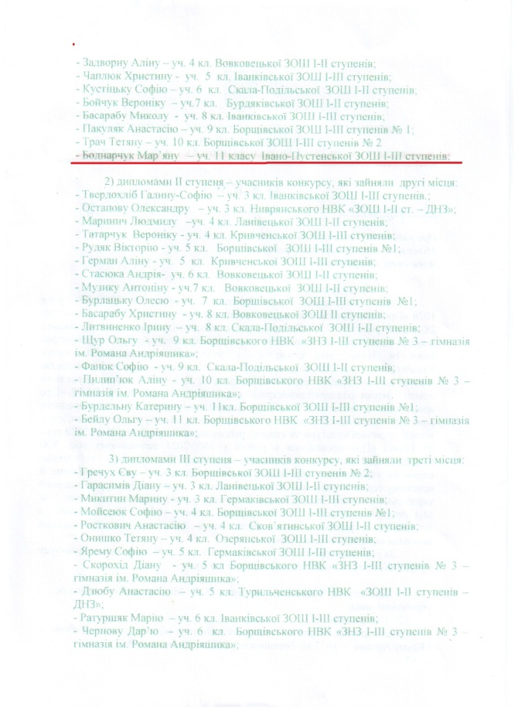
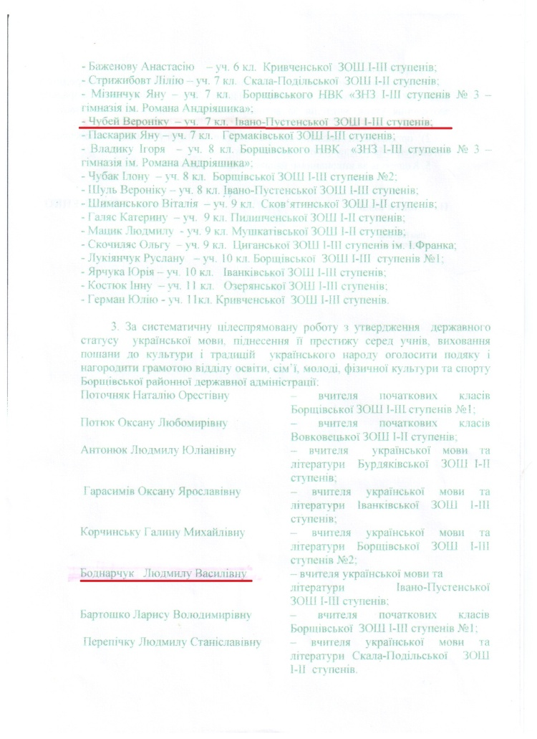
Наказ про підсумки ІІ етапу ХХІ Міжнародного конкурсу
з української мови імені Петра Яцика від 23 грудня 2020р.

Slide 23
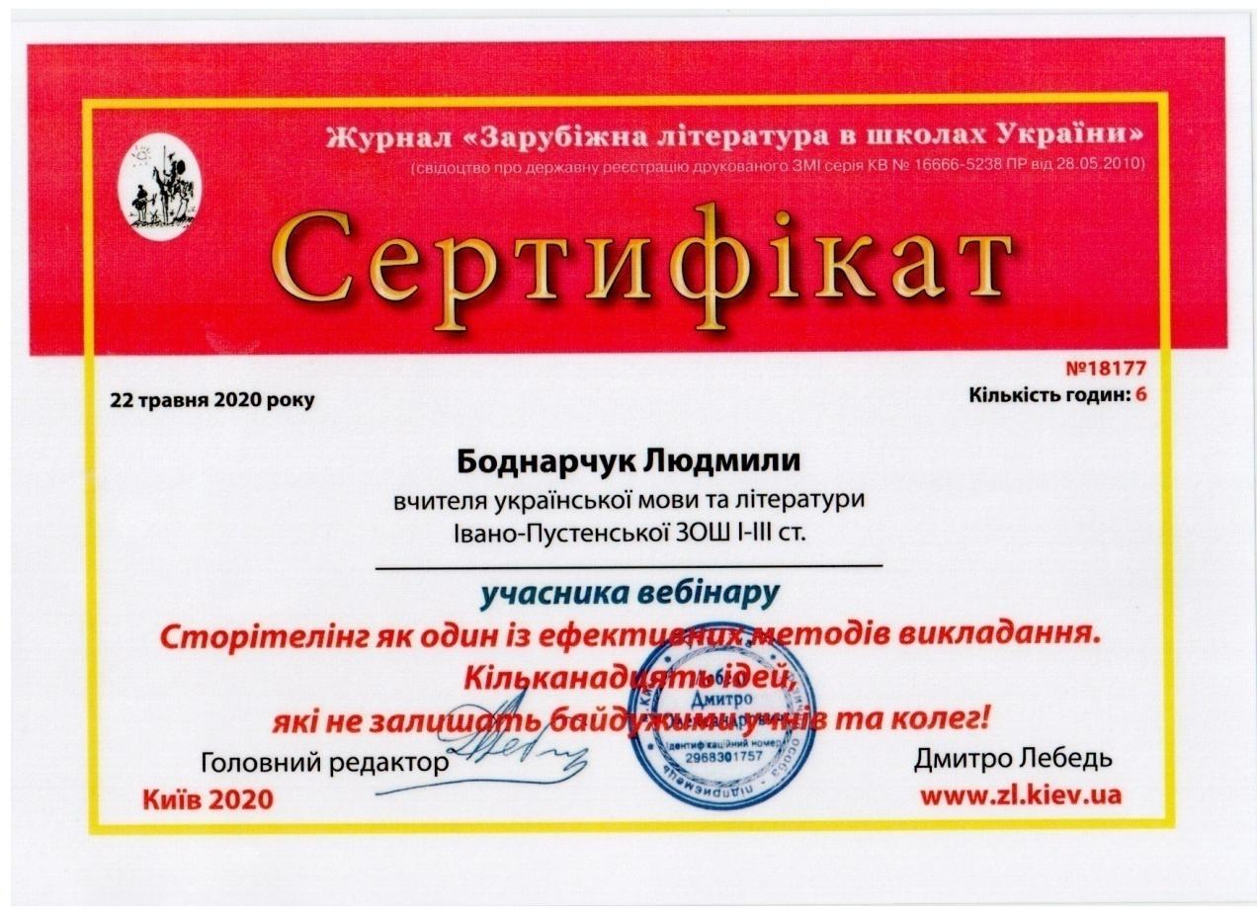
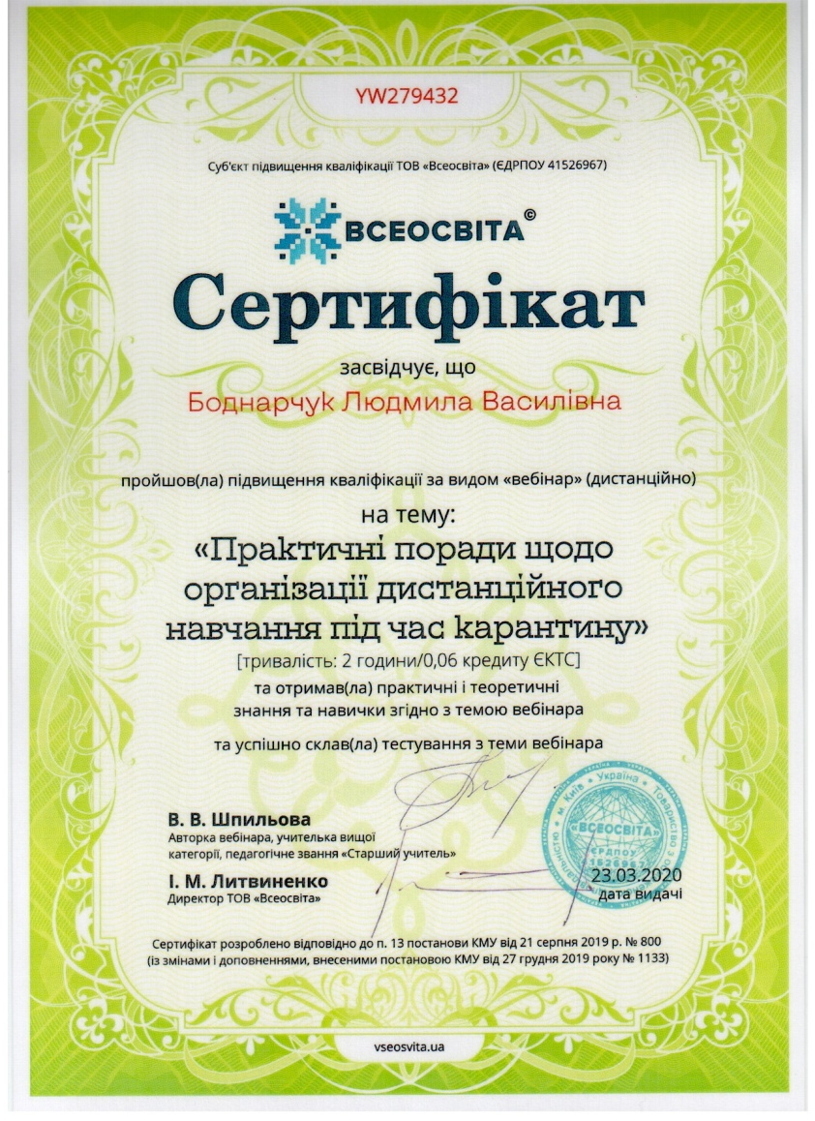
Учитель повинен іти
“в ногу з часом”!

Slide 24
Отже, виявлення обдарованих і талановитих дітей – тривалий процес. К. Ушинський стверджував, що “ Учень –
це не посудина, яку треба наповнити, а факел,
який треба запалити”.

Slide 25


